Slide 1
Atelier # 604
LES TABLEURS ET LEURS USAGES PÉDAGOGIQUES
Animation : Stéphanie Rioux et Sonya Fiset
Pour accéder au diaporama : recitmst.qc.ca/tableurs27102023
#GRMS50 à Victoriaville
27 octobre 2023

Slide 2
Merci aux commanditaires

Slide 3
Concours
Pour un tirage de tableau Wipebook:
https://bit.ly/WipebookGRMS50

Slide 4
RAPPEL:

Slide 5
Invitation à l’assemblée générale
Assemblée générale du GRMS
En virtuel (un lien vous sera envoyé la semaine précédente)
Date : le lundi 6 novembre 2023
Heure : 19h

Slide 6
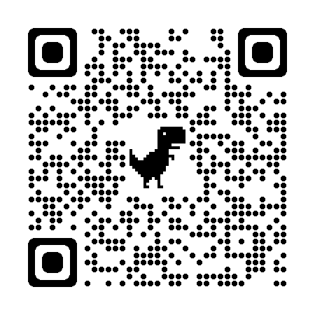
LES TABLEURS ET LEURS USAGES PÉDAGOGIQUES
recitmst.qc.ca/tableurs27102023

Slide 7
DESCRIPTION DE L’ATELIER
Les tableurs sont largement utilisés sur le marché du travail, et ce, dans des domaines d'emploi très variés. À l'école, ils pourraient être davantage utilisés en plaçant les élèves face à des tâches signifiantes tout en permettant de développer leur compétence numérique. Dans cet atelier, nous vous proposons différentes pistes d'exploitation des tableurs en classe de mathématiques au secondaire. Nous vous proposerons des exemples qui touchent différents domaines de la mathématique comme l'arithmétique, la statistique, la géométrie, l'algèbre, les probabilités et les mathématiques financières. Pas besoin d’être expert en tableurs… l’usage des ceux-ci en classe de mathématique nécessite seulement une connaissance des fonctionnalités de base. Microsoft Excel, Google Sheets ou Numbers? Là n’est pas le débat! Ils s’équivalent pour les fonctionnalités de base. À travers cet atelier, nous tenterons de redonner les lettres de noblesse aux tableurs, parfois mal-aimés!

Slide 8
STÉPHANIE RIOUX
SONYA FISET
stephanie.rioux@recit.qc.ca
sonya.fiset@recit.qc.ca

Slide 9
PLAN DE L’ATELIER
Pourquoi les tableurs?
L’autoformation du Campus RÉCIT
Les bases essentielles
Quelques idées
Expérimentation
Retour

Slide 10
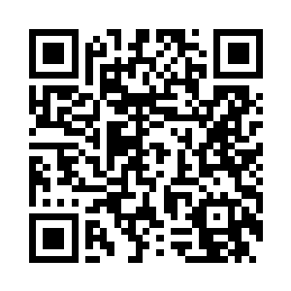
“Pourquoi intégrer les tableurs en classe de mathématique ?”

Slide 11
CAMPUS RÉCIT
Les tableurs en classe de mathématique

Slide 12
AUTOFORMATION - 2 ÉTAPES
Création d’un compte gratuit ou ses connecter
Si nouveau compte → Valider courriel
Inscription à l’autoformation
Inscription
Tableurs en mathématique
1
2

Slide 13
D’AUTRES IDÉES
Géométrie, algèbre, probabilités, mathématiques financières

Slide 14
BADGE DÉCOUVERTE
Visitez cette page

Slide 15
MERCI!
stephanie.rioux@recit.qc.ca
sonya.fiset@recit.qc.ca

Slide 16
Merci aux commanditaires

Slide 17
Invitation à l’assemblée générale
Assemblée générale du GRMS
En virtuel (un lien vous sera envoyé la semaine précédente)
Date : le lundi 6 novembre 2023
Heure : 19h

Slide 18
C’est IMPORTANT pour nous…
Pour évaluer les ateliers auxquels
vous avez assisté durant le congrès,
merci de cliquer sur le lien ci-dessous
ou de prendre l’adresse en note:
https://bit.ly/ateliers_GRMS50

Slide 19
Free templates for all your presentation needs
For PowerPoint and Google Slides
100% free for personal or commercial use
Ready to use, professional and customizable
Blow your audience away with attractive visuals

